Slide 1


UBND QUẬN LONG BIÊN
TRƯỜNG MẦM NON ÁNH SAO
LĨNH VỰC PHÁT TRIỂN NHẬN THỨC
HOẠT ĐỘNG NHẬN BIẾT – TẬP NÓI
Chủ đề: Những con vật đáng yêu
Đề tài: Nhận biết “Con gà trống, con vịt”
Lứa tuổi: 24 - 36 tháng
Thời gian: 12-15 phút
Giáo viên: Lê Thị Hà
NĂM HỌC: 2022-2023

Slide 2
I. Mục đích - yêu cầu
1. Kiến thức
- Trẻ nhận biết một số đặc điểm, nói đúng tên con gà trống, con vịt.
- Trẻ biết con gà trống, con vịt là những con vật nuôi trong gia đình.
2. Kỹ năng
- Phát triển ngôn ngữ cho trẻ.
- Trả lời được câu hỏi của cô.
3. Thái độ
- Trẻ biết yêu quý các con vật, biết lợi ích và cách chăm sóc, bảo vệ chúng.
II. Chuẩn bị
Hình ảnh con gà trống, gà mái, con vịt.
Nhạc bài hát: “Gà trống mèo con và cún con”, “Một con vịt”.
- Rổ nhựa nhỏ, lô tô con gà trống, vịt cho cô và trẻ.

Slide 3




III. TIẾN HÀNH
1. ỔN ĐỊNH TỔ CHỨC
- Hát và vận động bài hát:
“Gà trống mèo con và cún con”
- Các con vừa hát bài hát nói về con vật gì?
- Đó là những con vật sống ở đâu?
- Trong gia đình còn có những con gì nữa?

Slide 4



2. TIẾN HÀNH
a. Nhận biết con gà trống

Slide 5
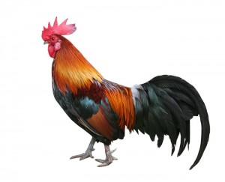
Đây là con gì?
Con gà trống

Slide 6
Con gà trống có những đặc điểm gì?
Phần đầu
Phần mình
Phần đuôi
Phần chân

Slide 7

b. Nhận biết con vịt

Slide 8
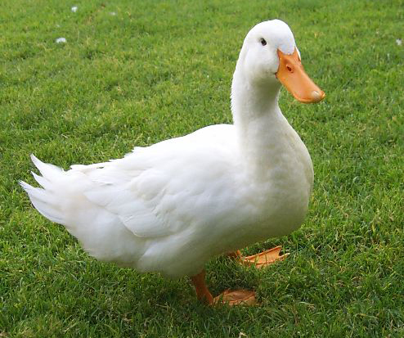
Đây là con gì?
Con vịt

Slide 9
`
Con vịt có những phần nào?
Phần đầu
Con vịt kêu như thế nào? Chúng mình cùng bắt chước tiếng kêu của con vịt nào.
Phần mình
Phần đuôi
Phần chân

Slide 10
Mở rộng
*

Slide 11
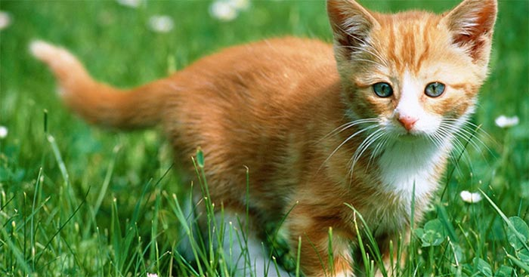
Con mèo

Slide 12
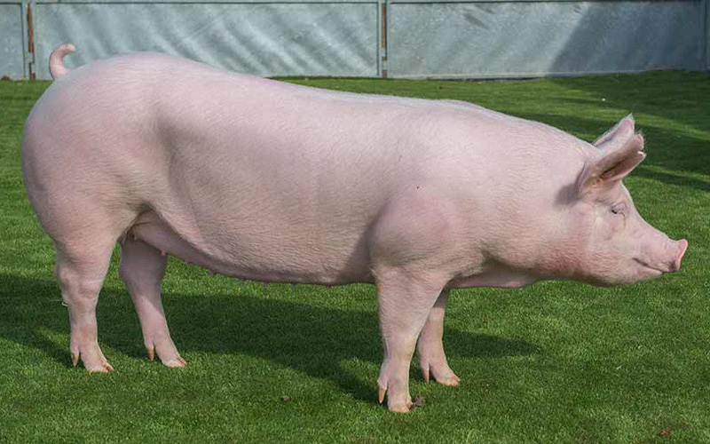
Con lợn

Slide 13
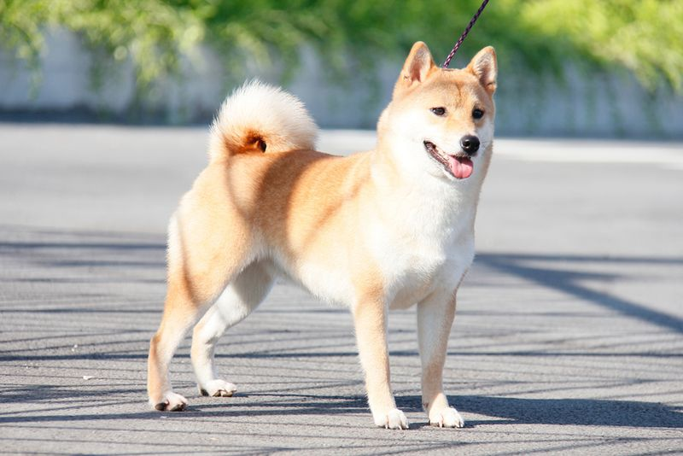
Con chó

Slide 14

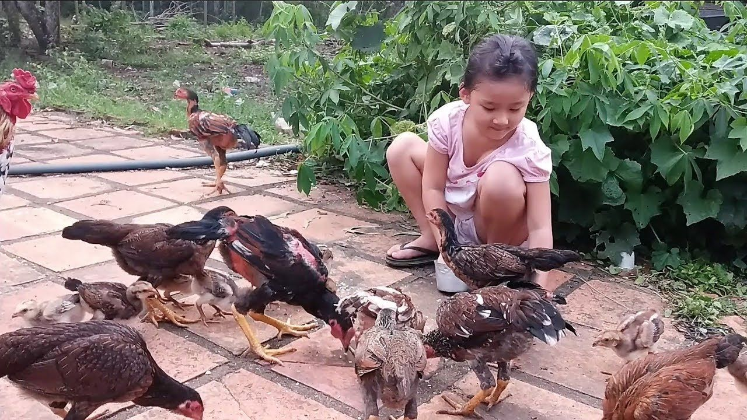
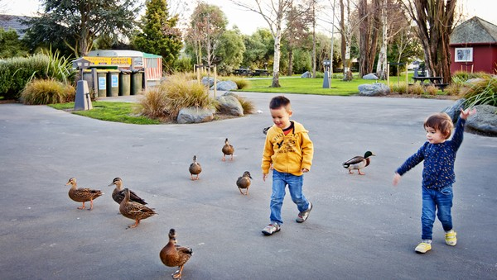
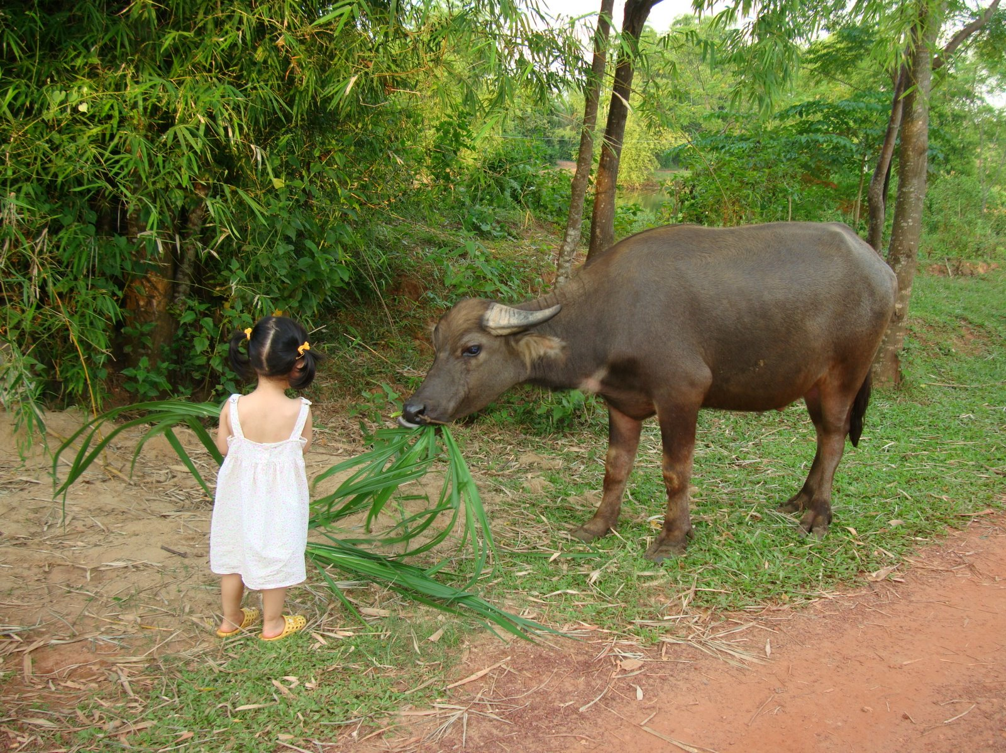
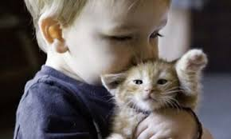
Giáo dục
Notes:
14
Giờ học đến đây là kết thúc
14

Slide 15
Trò chơi: Ô cửa bí mật

Slide 16
Ô cửa số
1
Ô cửa số 2

Slide 17

Ô cửa số
1

Slide 18

Ô cửa số 2

Slide 19
3. KẾT THÚC
Hát và vận động bài:
“Một con vịt”
Notes:
Giờ học đến đây là kết thúc
19

